Slide 1

Machine Learning
Implementazione di un Perceptron in Haskell

Slide 2
Cos’è il Machine Learning ?
Una delle aree fondamentali e di maggior utilizzo nel campo dell’intelligenza artificiale
Sistemi e algoritmi per l’apprendimento automatico basato sull’esperienza
L'apprendimento può avvenire catturando caratteristiche di interesse provenienti da esempi, strutture dati o sensori, per analizzarle e valutarne le relazioni tra le variabili osservate.

Slide 3
Applicazioni del Machine Learning
Riconoscimento facciale (Es: Facebook suggerimento Tag)
Riconoscimento vocale (Es: Google Now)
Classificazione di immagini (Es: Google Immagini)
Suggerimento di prodotti (Es: Amazon, Netflix)
Anti spam (Es: gmail)
Anti virus
E molto altro…

Slide 4
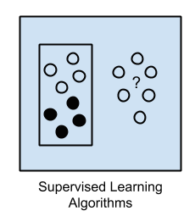
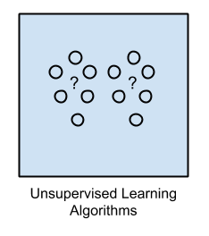
Due principali tipologie di algoritmi
Supervisionati: I dati in ingresso sono detti dati di allenamento e hanno etichette note e un risultato.
Non supervisionati I dati ingresso non sono etichettati e non hanno un risultato noto.

Slide 5
Due principali tipologie di algoritmi
Supervisionati: Un modello viene preparato attraverso un processo di formazione in cui le previsioni vengono verificate e il modello modificato quando le previsioni non sono corrette. Es: classificazione di immagini
Non supervisionati Un modello è preparato deducendo strutture, caratteristiche e criteri comuni presenti nei dati di input per effettuare ragionamenti e previsioni sugli input futuri. Es: Motore di ricerca parole chiave -> lista di link

Slide 6
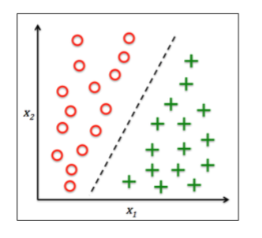
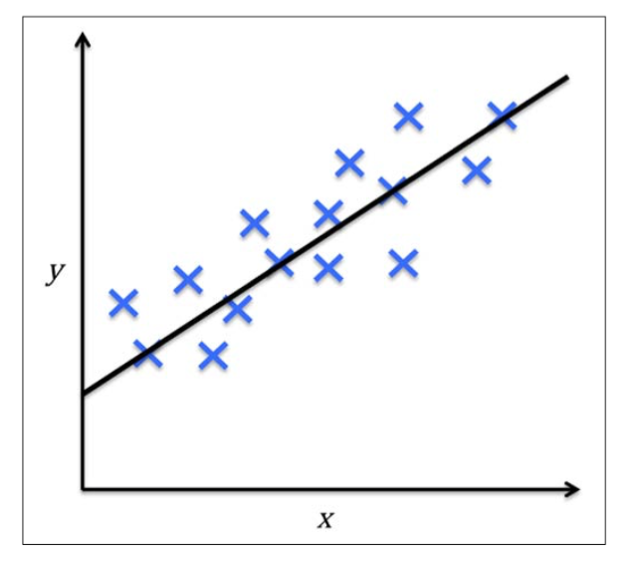


Machine Learnig supervisionato Due esempi di problemi
Classificazione Etichette di classe discrete Es: Rilevatore di spam = spam , = non spam
Regressione Il segnale risultato è un valore continuo Es: Esame di matematica discreta x = ore di studio , y = voto esame

Slide 7
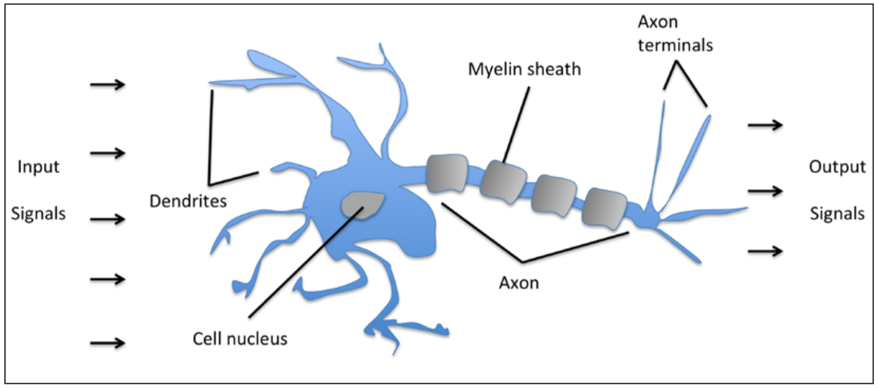
Realizzazione di un classificatore binario Prendiamo spunto dal neurone
McCullock e Pitts descrissero il neuron come una semplice porta logica con uscite binarie. Più segnali arrivano ai dendriti e vengono integrati nel corpo cellulare, se il segnale accumulato supera una certa soglia (threshold), verrà generato un segnale di uscita e trasmesso all’assone.

Slide 8
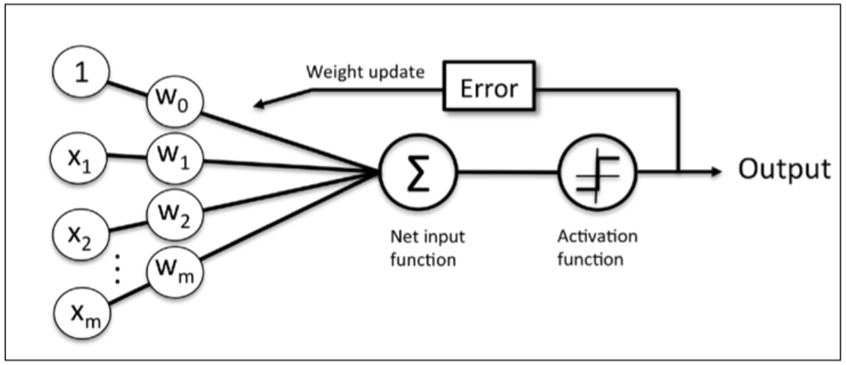

Realizzazione di un classificatore binario Prendiamo spunto dal neurone: il Perceptron
Simulazione algoritmica del funzionamento del neurone.
x₁ … x_{m} : Valori in input
w₁ … w_{m} : Pesi relativi agli input Net input : z = w₁x₁ +...+ w_{m}x_{m}
Activation function: $φ$(z) = 1 if z >= $θ$ -1 otherwise
$θ$ : Soglia (threshold)

Slide 9


Realizzazione di un classificatore binario Prendiamo spunto dal neurone: il Perceptron
Semplificazione:
Definiamo w₀ = -$θ$ e x₀ = 1 Net input : z = w₀x₀ + w₁x₁ +...+ w_{m}x_{m}= w^{T}x
Activation function: $φ$(z) = 1 if z >= $0$ -1 otherwise

Slide 10
Realizzazione di un classificatore binario Prendiamo spunto dal neurone: il Perceptron
Aggiornamento dei pesi in caso di errore :
W_{j} = W_{j} + ∆w_{j}
∆w_{j} = η ( y^{i}− out^{i}) x^{i}_{j}
η = leraning rate
y^{i} = output atteso
out^{i} = output del modello

Slide 11
Realizzazione di un classificatore binario Implementazione del Perceptron in Haskell
Definizione del Perceptron
data Perceptron a = Perceptron {
threshold :: a,
weights :: [a] -- lista dei pesi
} deriving Show Inizializzazione del Perceptron
initPerceptrons t w =
Perceptron {
threshold = t,
weights = w
}

Slide 12
Realizzazione di un classificatore binario Implementazione del Perceptron in Haskell
Previsione
predict ppn xs | netInput ppn xs >= 0 = 1
| otherwise = -1 Aggiornamento dei pesi
updatePerceptron (ppn@(Perceptron { threshold = t, weights = w })) xs target eta = Perceptron {
threshold = t + update,
weights = sumList w (multList update xs)
}
where update = eta*(target - predict ppn xs)

Slide 13
Classificatore binario Test con la funzione AND
Funzione da apprendere:
X | Y | AND X | Y | AND 0 | 0 | 0 0 | 0 | -1
0 | 1 | 0 ----- Preprocessamento dei dati ---> 0 | 1 | -1
1 | 0 | 0 1 | 0 | -1
1 | 1 | 1 1 | 1 | 1
La funzione viene preprocessata in modo che le classi di output corrispondano a 1,-1 ( 0 = -1 , 1 = 1) come per la funzione di attivazione.

Slide 14
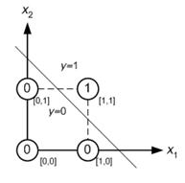
Classificatore binario Test con la funzione AND
Utilizzando la regola di apprendimento: W_{j} = W_{j} + ∆w_{j} Dove: ∆w_{j} = η ( y^{i}− out^{i}) x^{i}_{j} e η = 0,1 e iterando 3 volte l’apprendimento della funzione otteniamo un Perceptron con pesi e soglia: Perceptron { soglia = -0.4 pesi = [0.4 , 0.2] }

Slide 15


Classificatore binario Test con la funzione AND
Perceptron { soglia = -0.41 pesi = [0.4 , 0.2] }
X | Y | AND 0 | 0 | $φ$(-0.41 + 0.4*0 + 0.2*0) = 0
0 | 1 | $φ$(-0.41 + 0.4*0 + 0.2*1) = 0
1 | 0 | $φ$(-0.41 + 0.4*1 + 0.2*0) = 0
1 | 1 | $φ$(-0.41 + 0.4*1 + 0.2*1) = 1
$φ$(z) = 1 if z >= $0$ 0 otherwise
Accuratezza: 100 %

Slide 16
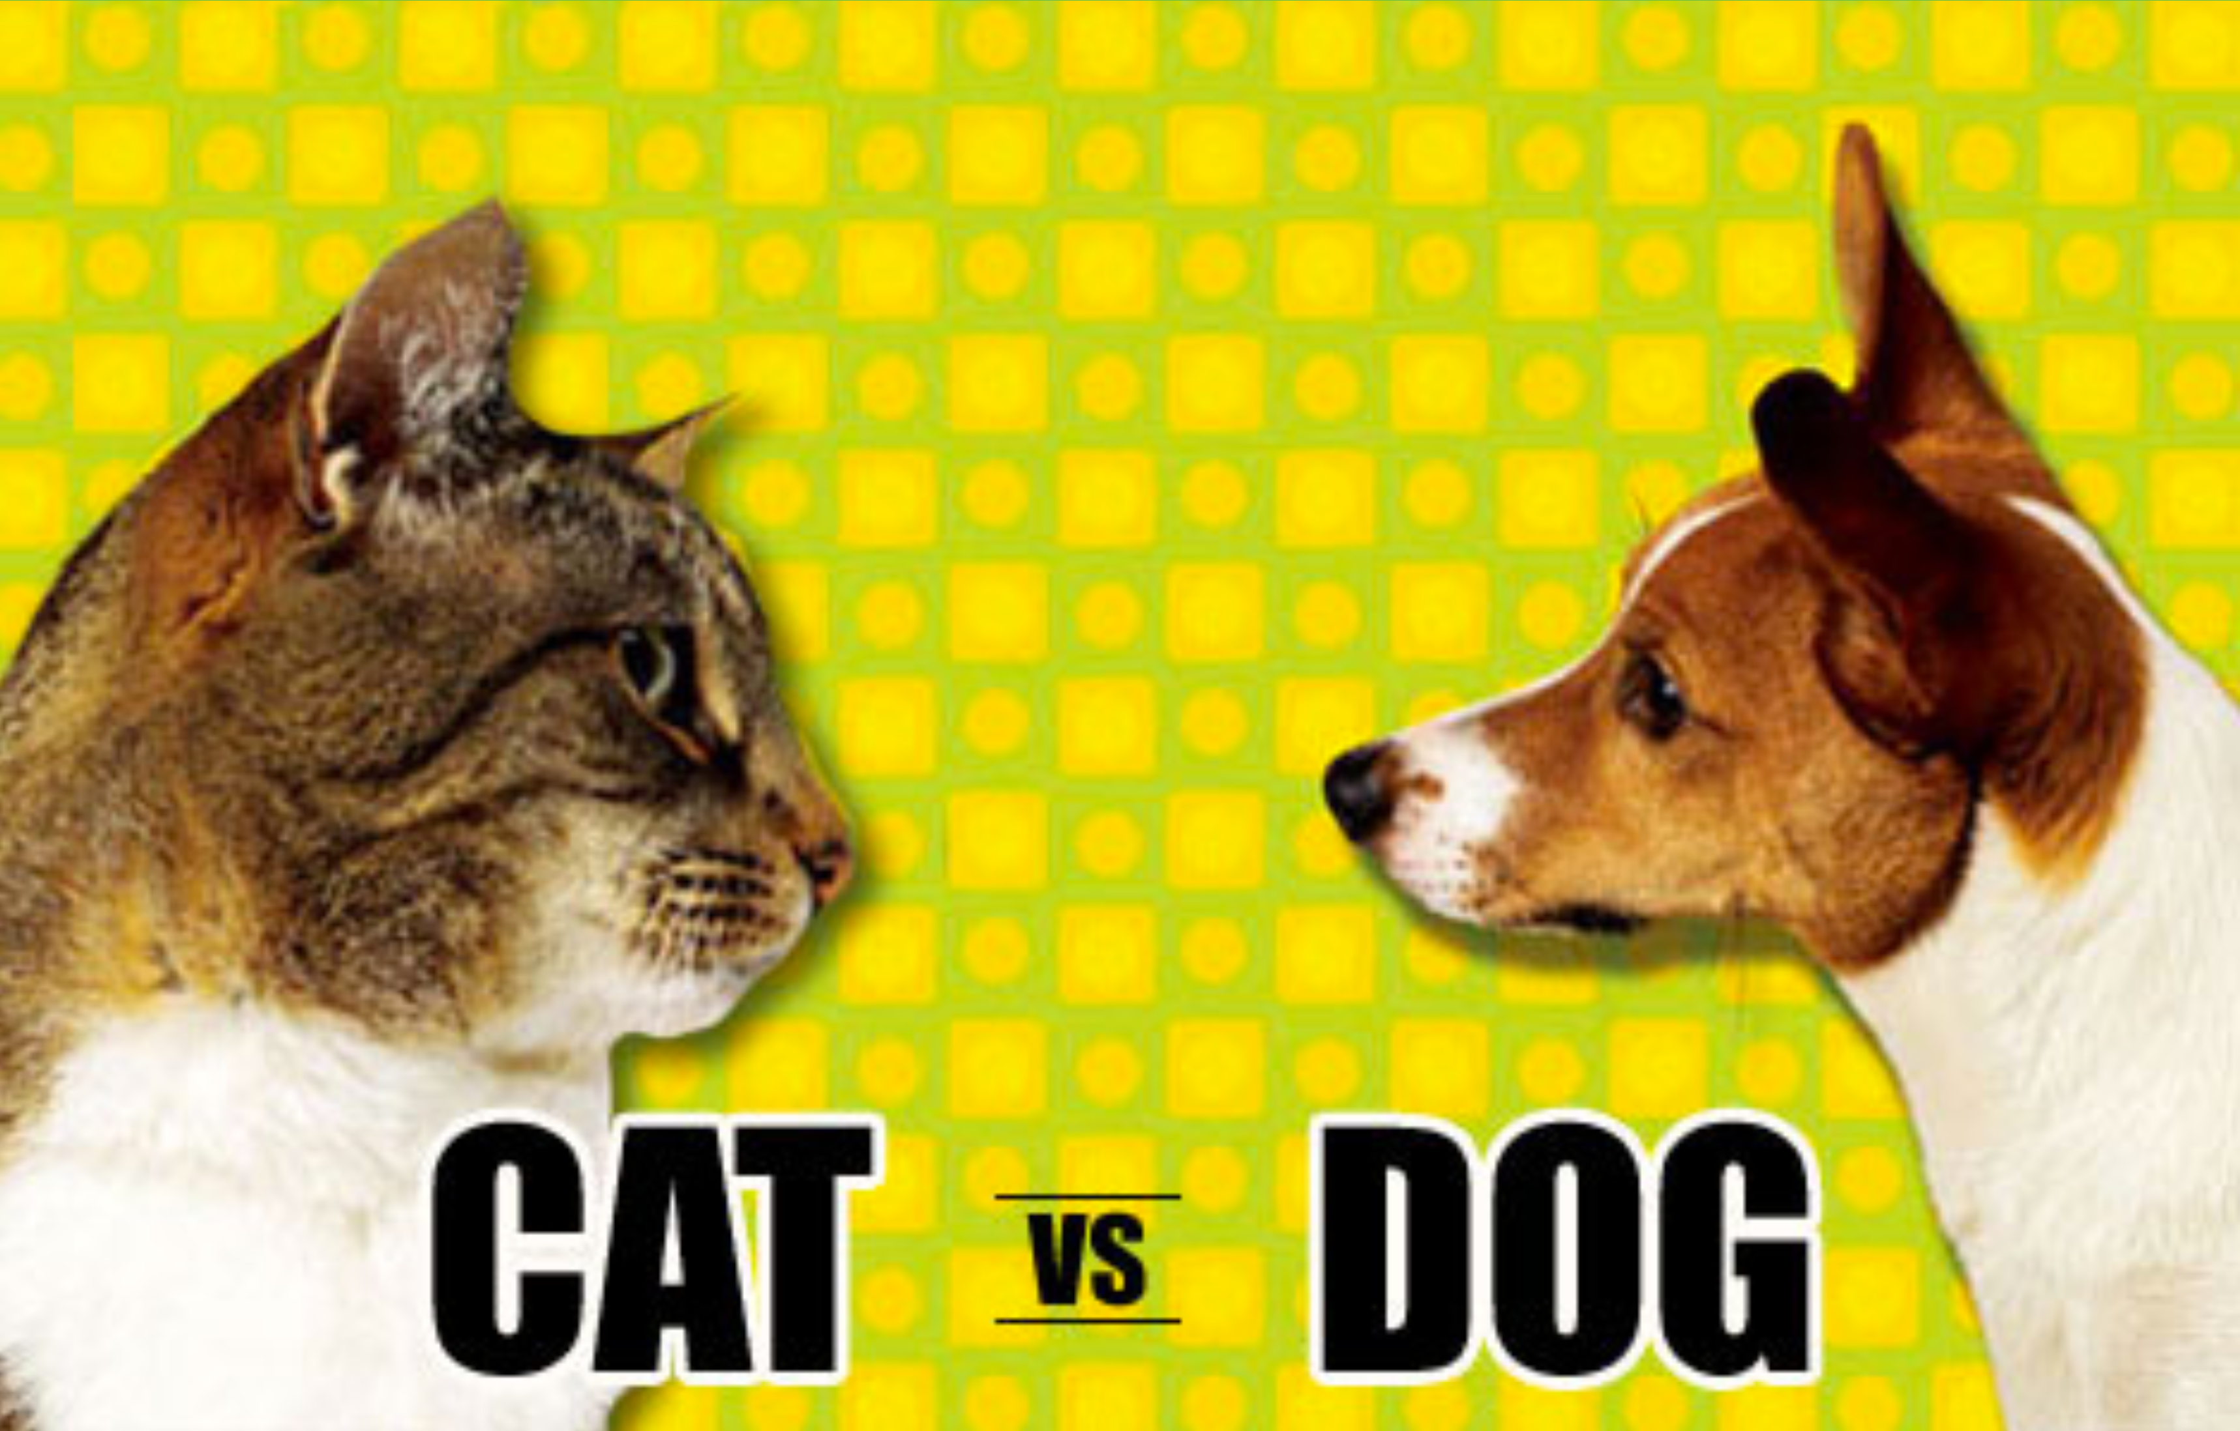
Classificatore binario Cat Vs Dog

Slide 17
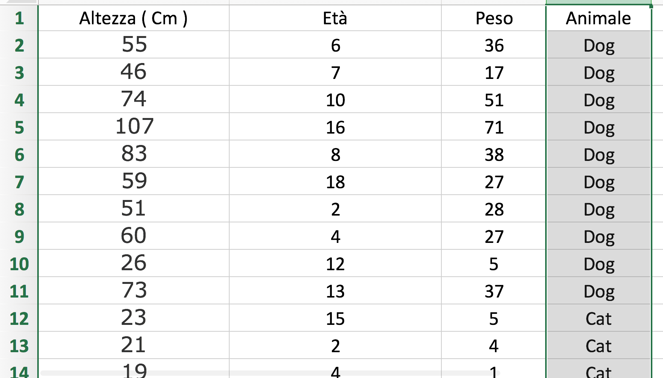
Classificatore binario Cat Vs Dog
Struttura dei dati:

Slide 18
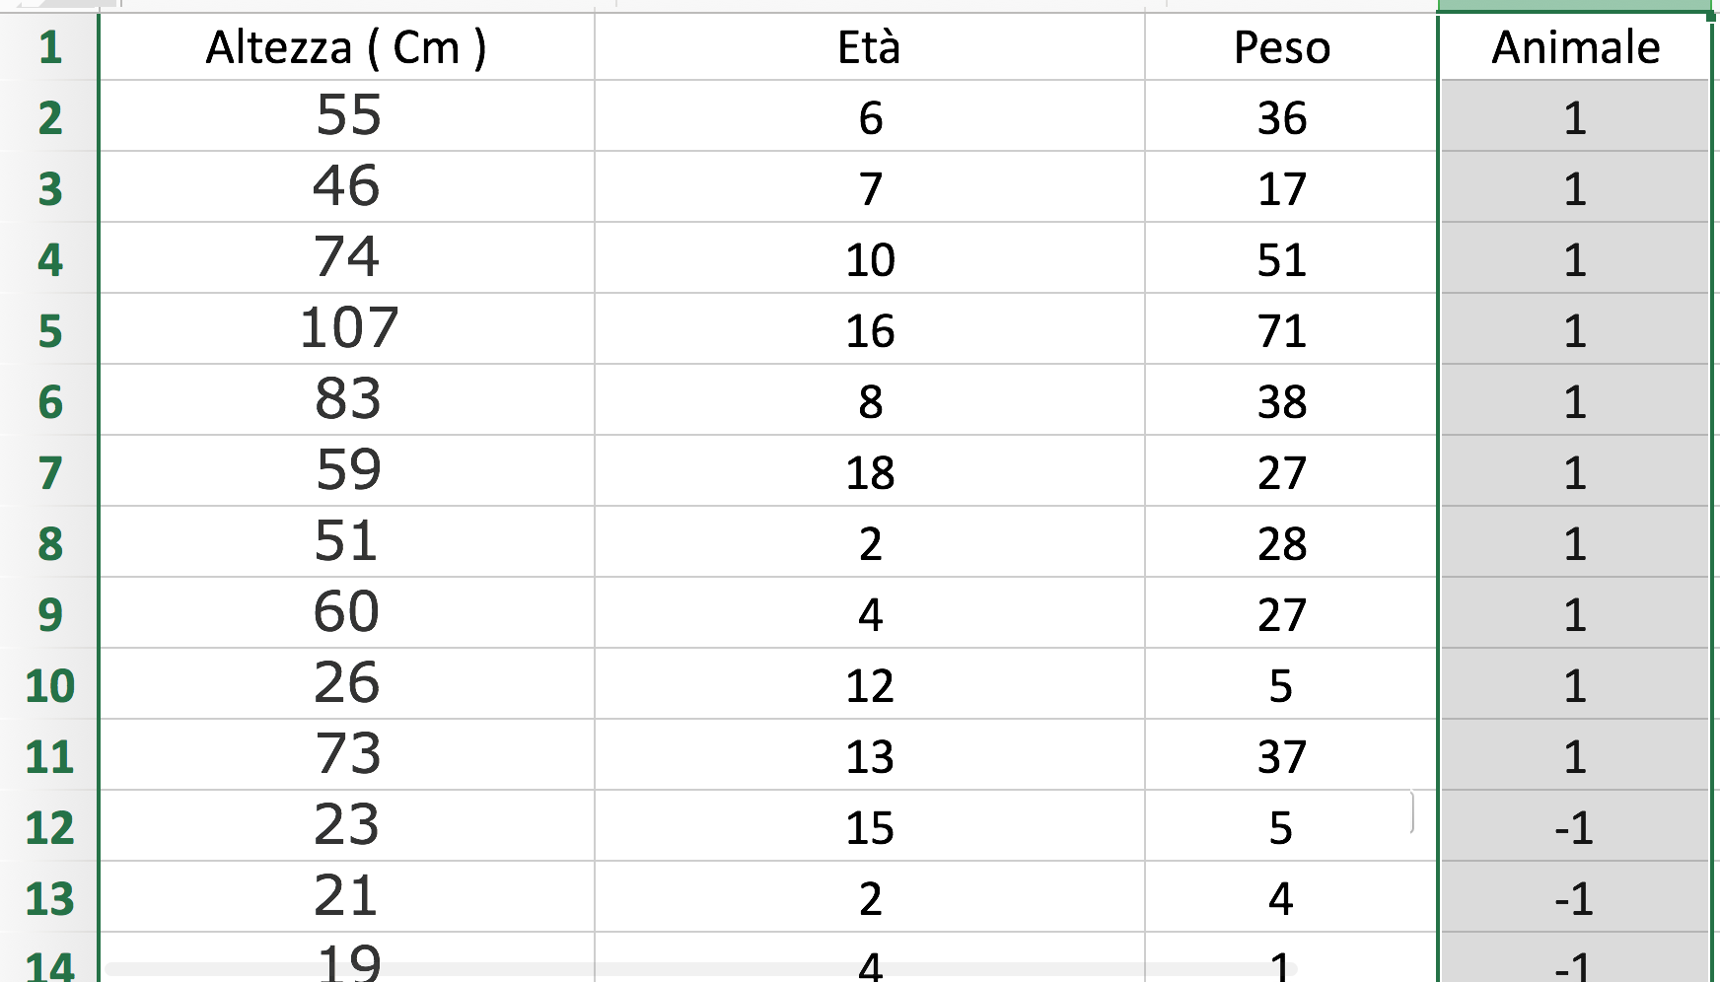
Classificatore binario Cat Vs Dog
Preprocessamento:
I dati vengono preprocessati in modo che le classi di output corrispondano a 1,-1 ( Cat = -1 , Dog = 1)

Slide 19
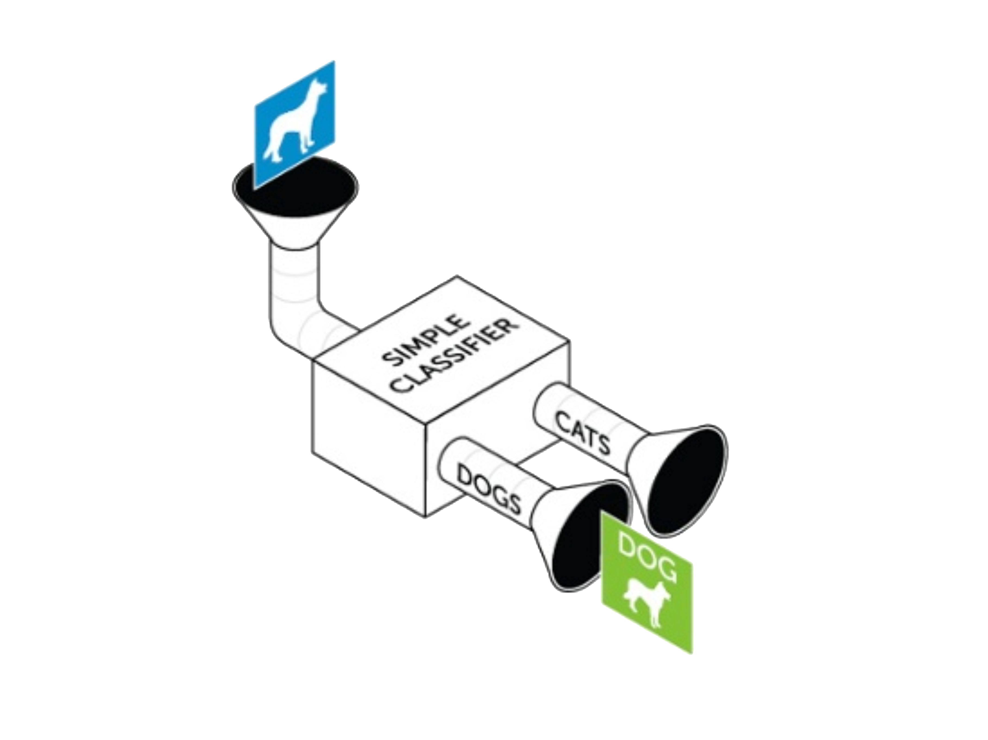
Classificatore binario Cat Vs Dog
Utilizzando la regola di apprendimento: W_{j} = W_{j} + ∆w_{j} Dove: ∆w_{j} = η ( y^{i}− out^{i}) x^{i}_{j} e η = 0,1 e iterando 10 volte l’apprendimento sul campione dei dati si ottiene un Perceptron con pesi e soglia: Perceptron { threshold = -2.19 weights = [-1.80,-13.60,16.79] } Accuratezza del Perceptron: 95 %

Slide 20
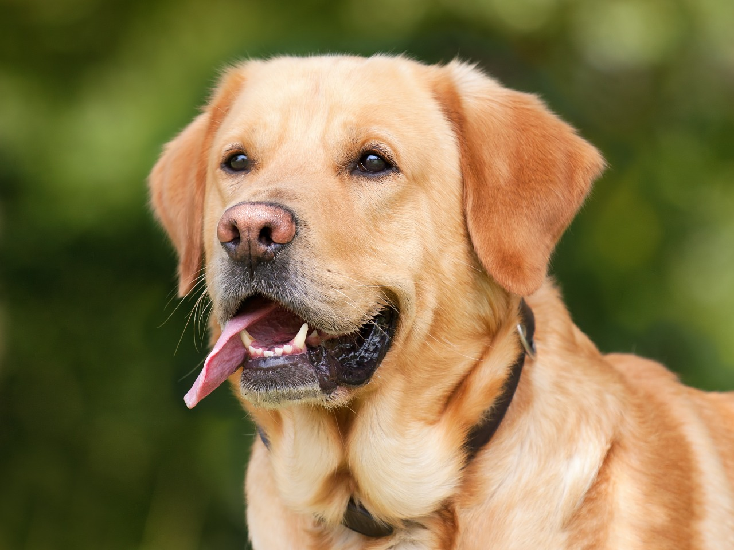

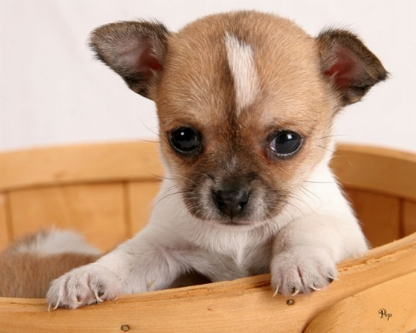


Classificatore binario Cat Vs Dog
$φ$(-2.19 – 1,8*55 – 13,6*6 + 16,79*36) = Dog
$φ$(-2.19 – 1,8*17 – 13,6*10 + 16,79*3) = Cat
$φ$(-2.19 – 1,8*26 – 13,6*12 + 16,79*5) = Cat, but Dog: Per avere un’accuratezza migliore bisogna aumentare il numero di caratteristiche
$φ$(z) = Dog if z >= $0$ Cat otherwise
Perceptron { threshold = -2.19 weights = [-1.80, -13.60,
16.79] }

Slide 21
Approfondimenti
https://it.wikipedia.org/wiki/Percettrone
https://it.wikipedia.org/wiki/Apprendimento_automatico
https://www.toptal.com/machine-learning/machine-learning-theory-an-introductory-primer
http://machinelearningmastery.com/supervised-and-unsupervised-machine-learning-algorithms/

